Slide 1
کلمات سئوالی

Slide 2
جواب ها
هَل....؟
نَعَم
لا
آیا

Slide 3
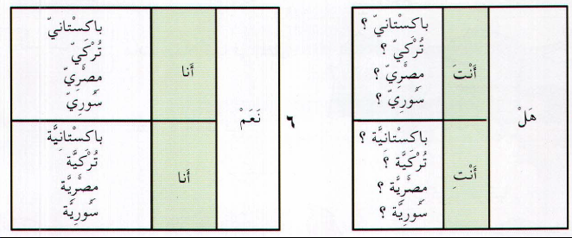

Slide 4
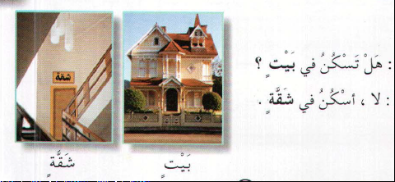

Slide 5
جواب ها
مَن....؟
پاسخ دهیدکیست
کیست؟

Slide 6
جواب ها
کیست؟
مَن....؟
پاسخ دهیدکیست
مَن هُوَ....؟
مَن هِیَ....؟

Slide 8
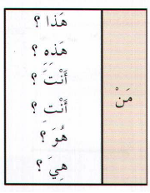

Slide 9
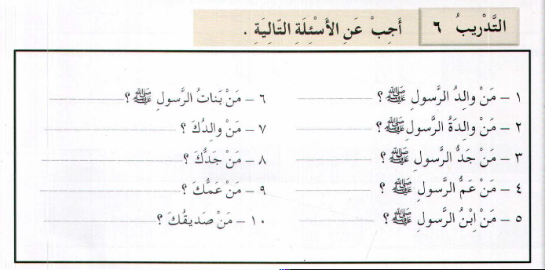

Slide 10
جواب ها
لِمَن....؟
لِ ...
مالِ کیست؟

Slide 11
جواب ها
مَا....؟
پاسخ دهیدکیست
چیست؟

Slide 12
جواب ها
مَا....؟
چیست؟
پاسخ دهیدکیست
مَا هُوَ....؟
مَا هِیَ....؟
مَاذا؟

Slide 14
جواب ها
لِمَاذا....؟
لِ.......
برای چه؟

Slide 15
أینَ....؟
فی
جواب ها
عَلی
جَنب
عَلَی الیَمین
وَراء
عَلَی الیَسار
تَحت
هُنا
کجاست؟
خَلف
هَناکَ
اَمام
عِندَ

Slide 16
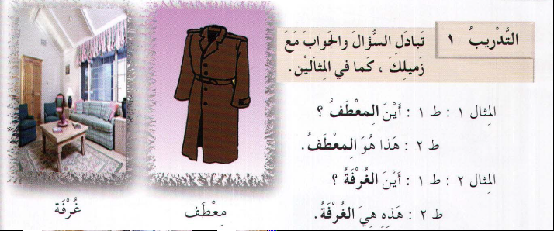

Slide 18
جواب ها
مِن أَینَ....؟
مِن...
از کجاست؟

